Slide 1
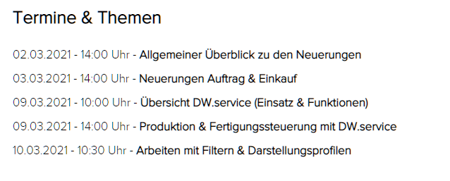
DW.business Software | V2020.31 Übersicht DW.service
ONLINE WORKSHOP
AGENDA
Thema
Übersicht DW.service
Live Präsentation
einzelne Neuerungen Live im System
Online Webinare
themenbezogene Webinare zu Neuerungen Details, Prozesse & Einsatz
Vorschau „next release“
Was kommt bis Mitte 2021?
DeskWare Products GmbH Erdinger Str. 18 D 85609 Aschheim www.deskware.de info@deskware.de Tel: +49 (89) 9010840
https://www.deskware.de/dwbusiness-software-download/

Slide 2
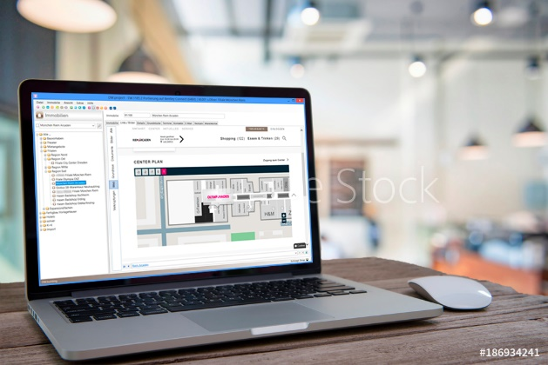
Allgemeines | Einsatzgebiete
Helpdesk – Customer Service & Support
Entwicklungsteuerung – Prototypen – Kleinserien
Dienstleistung – Erfassung – Umsetzung – Abrechnung
Störfälle – Reparaturen & Serviceeinsätze
Mängelmanagement von der Erfassung bis zur Auswertung
Realisierung von Teilprojekten – Termine – Workflows – Kosten
Fertigungssteuerung – Fertigungsauftrag
Produktion – zu fertigenden Aufträge – Materialfluss – Einkauf
Einzelfertigung – Losgrößen
Qualitätssicherung - Übergang Logistik – Verpackung – Versand
+

Slide 3
Systemintegration
eigenständiges Modul – 100% integriert in DW.business Software
Projektmanagement – Ressourcenplanung
Adressmanagement – Kundenpflege – CRM
Einkauf – Verkauf – Abrechnung
Vertragsmanagement – Materialmanagement
Disposition – Logistik – Verpackung – Versand
Controlling – Zeiterfassung – Nachkalkulation
Fertigung – Produktion – Werkstattsteuerung
DW.fotoapp – Webzugriff – Erfassung & Dokumentation
Leistungsfähige Funktionen und Workflows
Verwendung Projekte – Kontakte – Artikel – E-Mails – Verträge
---

Slide 4
Modulaufbau
Organisation – Abteilungen – Bereichstrennung
Rechte – Automatismen – Steuerung Workflows
Bezüge zu anderen Objekten – Verwendung – Team orientiert
Basisregister
Service – Termine – Links & Bilder – Dokumente
Kontakte – Details – Notizen
Leistung – Kosten
Warenkörbe (zu fertigende Artikel)
„Site Lizenz“– Lesender Zugriff für alle Mitarbeiter
Vorgaben & Einstellungen – Ordnereigenschaften
Eingabe – Erfassung und Suche
Suche Volltext – detailliert – Suchprofile
Übersichten – Spaltenerweiterungen – Darstellungsprofile
Navigation – Verwendung
Terminübersichten – Listenauswertung
Zeiterfassung Assistent Schnellerfassung – Kosten

Slide 5
Workflows | Aktivitäten
Aufbau Aktivitäten zum Service – Strukturen – Vorlagen
Voreinstellungen & Typisierung
Workflow & Ablaufplanung für Servicevorgänge
Abhängigkeiten Termine & Aktivitäten
Ereignisse & Wiedervorlagen – Automatismen
Übersicht Aktivitäten – Filter
Ressourcenplanung – Definitionen Manpower & Maschinen
Darstellung & Übersicht – Arbeitszeitausnahmen
Eingabe und Überlappung von Ressourcen
Auswertung Gantt Darstellung – Excel Listen – Pivotdarstellung
...

Slide 6
Portalintegration
Erfassung – Helpdesk – Schnellerfassung
Ablage von Dokumenten & E-Mails
Übersicht der erfassten Aufträge des Tages
Automatismus – Aktivitäten zum Service – Ereignisse mit Erstellung
Aktivitäten in der Übersicht – Ereignisse Übersicht
Ressourcenplanung – Definitionen Manpower & Maschinen
Darstellung & Übersicht – Arbeitszeitausnahmen
Eingabe und Überlappung von Ressourcen
Auswertung Gantt Darstellung – Excel Listen – Pivotdarstellung
...
Produktion (eigenständiges Webinar)
...

Slide 7
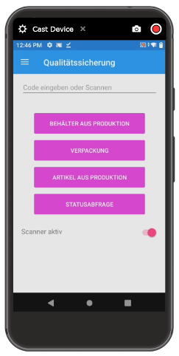
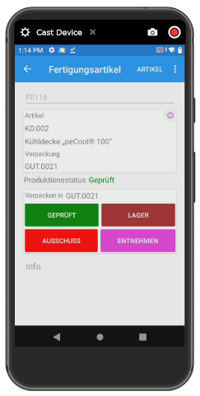
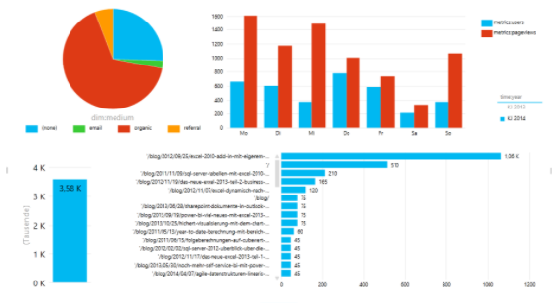
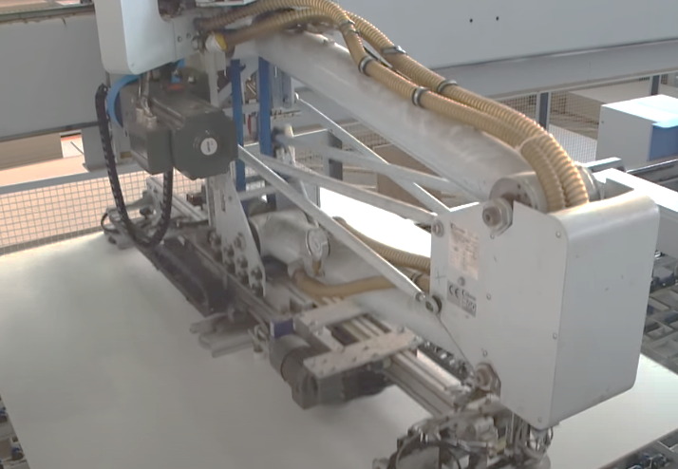
Entwicklungen bis Mitte 2021
DW.business Software Vorschau „next release“
neue Version 2021.01 in 04/2021
Erweiterung Android App für Verladung Transport/VP/Colli
Erweiterung Android App mit Fotofunktion
Erweiterung Android App als Bluetooth Mobiltelefon
Auftragsabwicklung Bestandteile zur Position (Preview aktuell)
Übernahme Zahlungsinformationen zu Ausgangsrechnungen
finalisierte GAEB Schnittstelle für Auftragsabwicklung
BI Grafik – Profile – erweiterte Funktionen
Fertigung von Losgrößen – Ausschussprozess
diverse Erweiterungen Fertigung – Service - Warehouse

Slide 8
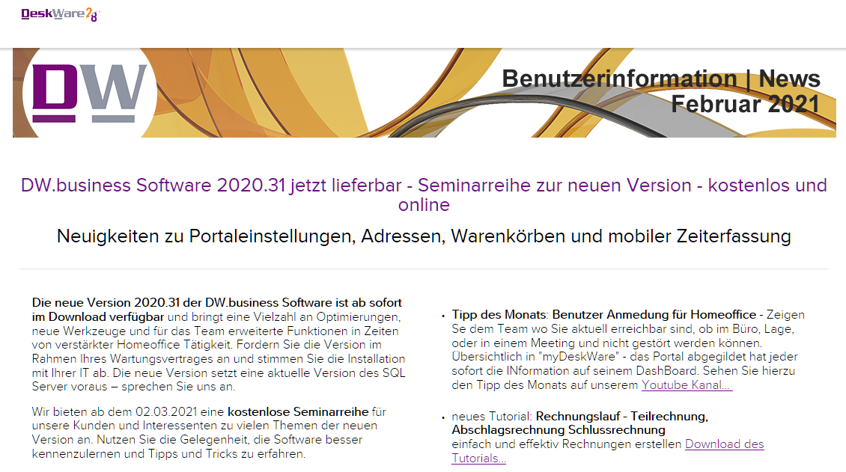
DW.business Software V2020.31 Neuerungen Auftrag & Einkauf
ONLINE WORKSHOP

Slide 9
DW.business Software V2020.31 Neuerungen Auftrag & Einkauf
ONLINE WORKSHOP
Live im System ...
DeskWare Products GmbH Erdinger Str. 18 D 85609 Aschheim www.deskware.de info@deskware.de Tel: +49 (89) 9010840

